Slide 1
設備狀態總覽
HDI廠區
14:21 星期五 2025.08.28
Run
Idle
Down
1F-BAOIPRE021
AOI檢測#21
1F-BAOIPRE021
AOI檢測#21
1F-BAOIPRE021
AOI檢測#21
1F-BAOIPRE021
AOI檢測#21
ME:王曉明
OP:李張三
狀態:IDLE
達成率: 30%
警報數: 02
生產時間:120 Min
ME:王曉明
OP:李張三
狀態:IDLE
達成率: 30%
警報數: 02
生產時間:120 Min
ME:王曉明
OP:李張三
狀態:IDLE
達成率: 30%
警報數: 02
生產時間:120 Min
ME:王曉明
OP:李張三
狀態:IDLE
達成率: 30%
警報數: 02
生產時間:120 Min
1F-BAOIPRE021
AOI檢測#21
1F-BAOIPRE021
AOI檢測#21
1F-BAOIPRE021
AOI檢測#21
1F-BAOIPRE021
AOI檢測#21
ME:王曉明
OP:李張三
狀態:IDLE
達成率: 30%
警報數: 02
生產時間:120 Min
ME:王曉明
OP:李張三
狀態:IDLE
達成率: 30%
警報數: 02
生產時間:120 Min
ME:王曉明
OP:李張三
狀態:IDLE
達成率: 30%
警報數: 02
生產時間:120 Min
ME:王曉明
OP:李張三
狀態:IDLE
達成率: 30%
警報數: 02
生產時間:120 Min
1F-BAOIPRE021
AOI檢測#21
AOI檢測#21
AOI檢測#21
AOI檢測#21
1F-BAOIPRE021
1F-BAOIPRE021
1F-BAOIPRE021
ME:王曉明
OP:李張三
狀態:IDLE
達成率: 30%
警報數: 02
生產時間:120 Min
ME:王曉明
OP:李張三
狀態:IDLE
達成率: 30%
警報數: 02
生產時間:120 Min
ME:王曉明
OP:李張三
狀態:IDLE
達成率: 30%
警報數: 02
生產時間:120 Min
ME:王曉明
OP:李張三
狀態:IDLE
達成率: 30%
警報數: 02
生產時間:120 Min
1F-BAOIPRE021
AOI檢測#21
AOI檢測#21
AOI檢測#21
AOI檢測#21
1F-BAOIPRE021
1F-BAOIPRE021
1F-BAOIPRE021
ME:王曉明
OP:李張三
狀態:IDLE
達成率: 30%
警報數: 02
生產時間:120 Min
ME:王曉明
OP:李張三
狀態:IDLE
達成率: 30%
警報數: 02
生產時間:120 Min
ME:王曉明
OP:李張三
狀態:IDLE
達成率: 30%
警報數: 02
生產時間:120 Min
ME:王曉明
OP:李張三
狀態:IDLE
達成率: 30%
警報數: 02
生產時間:120 Min

Slide 2

壓合車間
壓合車間運作(單位: Min)
P01A
P01B
P02A
P02B
72%
74%
13%
94%
稼動率
稼動率
稼動率
稼動率
壓合生產概況(單位: Hour)
壓合總數
壓合不良品
壓機警報數
壓機真空曲線(單位:Torr)
P01A
P01B
P02A
P02B

Slide 3
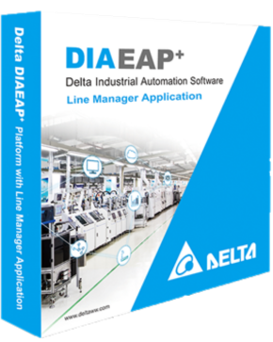
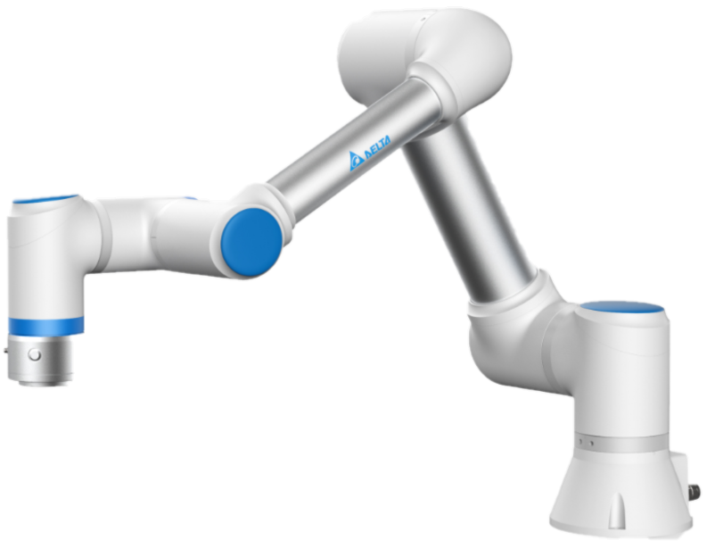
DIAEAP設備自動化控制系统
DIAEAP 設備自動化控制系統 (Equipment Automation Program) 支援多設備機台的訂製生產控制，整合設備多元規格與通訊，實時掌握設備狀態，減少人為的量產疏失。 針對生產操作的需求，可與製造執行系統 (MES)、統計製程管制系統 (SPC)、配方管理系統 (RMS) 等全面整合，提高設備的使用效能，協助邁向自動化與智能化的標準，優化管理、節省人力，並有效降低生產成本，達到更有效率的管理。

Slide 4
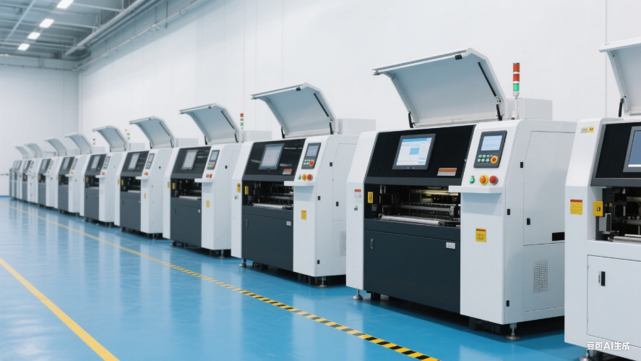
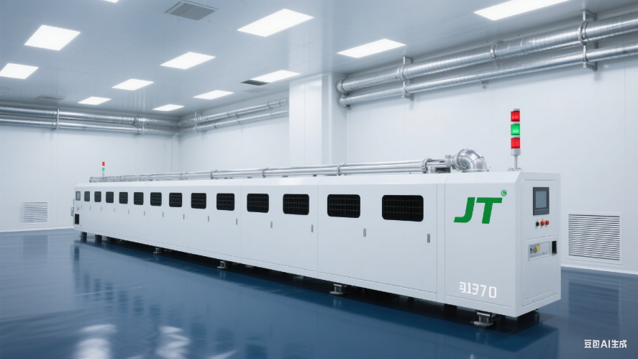
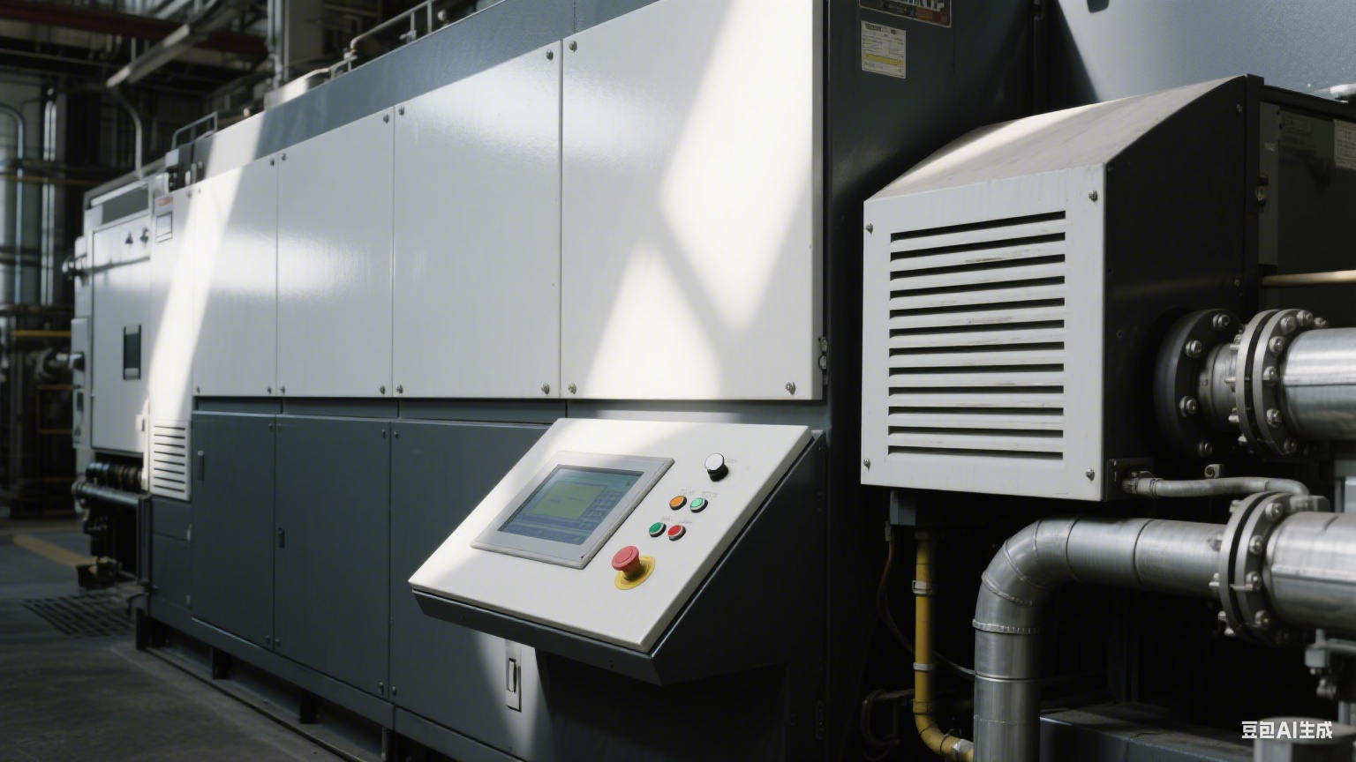







机台选择
机台01
机台选择
机台02
机台选择
机台03
·
设备状态
报警状态
当日产量
设备状态
报警状态
当日产量
·
运行中
3356
设备状态
报警状态
当日产量
无
待机中
无
1259
运行中
无
990
当前选择产品类型
MSOEM
当前选择产品类型
MTY001
当前选择产品类型
MSOEM
设备工况信息
设备工况信息
设备工况信息
1.35
缸体压力（M pa）
159
加热温度（℃）
1.25
缸体压力（M pa）
259
加热温度（℃）
3.35
缸体压力（M pa）
129
加热温度（℃）
2000
运行速度（r/min）
218.5
电压（V）
4000
运行速度（r/min）
223.5
电压（V）
4000
运行速度（r/min）
238.5
电压（V）

